Slide 1


«Україна в боротьбі за незалежність»
Тематичні полички фото –та архівних документів
Підготувала
зав. бібліотекою
ДПТНЗ «РЦПОРГКГТД»
Антоніна Марухненко

Slide 2
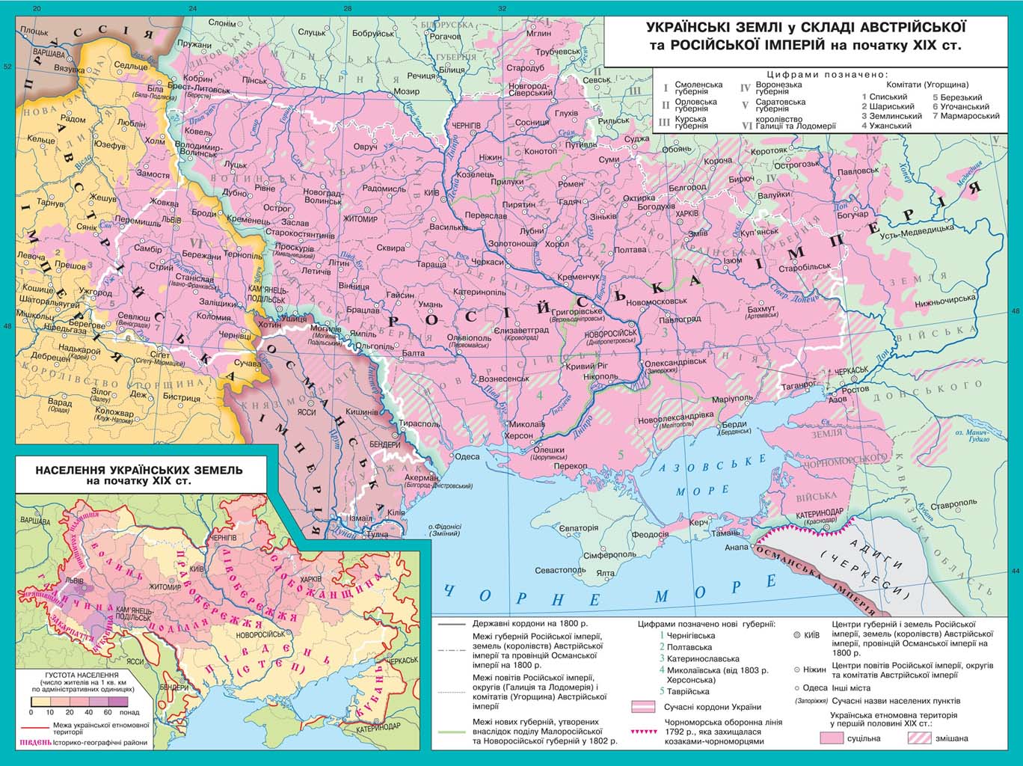
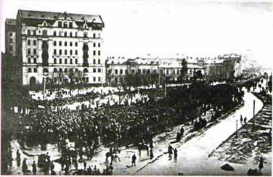
УКРАЇНСЬКА РЕВОЛЮЦІЯ 1917–1921 рр.
Протягом ХІХ ст. українські землі перебували під владою Російської та Австро - Угорської імперій.
Стомлені війною народи повстали, намагаючись позбутися гніту імперій.
Так розпочалася Українська революція 1917–1921 рр. — боротьба українського народу за національне та краще життя.
У 1914–1918 рр. відбулася І Світова війна
Софійська площа в Києві. Початок березня 1917р.

Slide 3
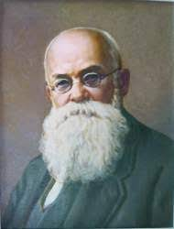
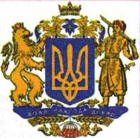
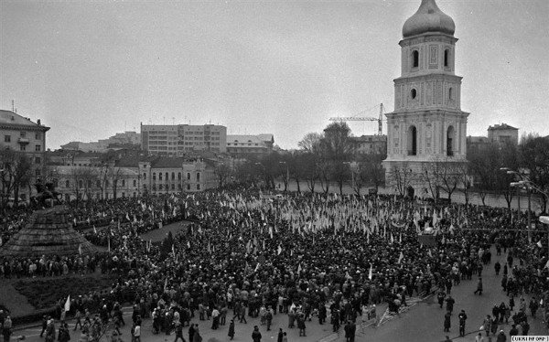
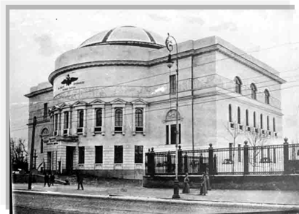
УКРАЇНСЬКА РЕВОЛЮЦІЯ 1917–1921 рр.
На початку 1917 року розпочалася революція в Росії. В Україні люди також прагнули революційних перетворень. Із цією метою в березні 1917 року в Києві було створено Українську Центральну Раду (УЦР) на чолі з Михайлом Грушевським.
Найважливішим здобутком у боротьбі було проголошення незалежності Української Народної Республіки в січні 1918 р.
Революційні події охопили і землі України, що були частиною Австро-Угорщини. Там у листопаді 1918 року було проголошено Західноукраїнську Народну Республіку (ЗУНР) на чолі з Євгеном Петрушевичем.
Визначною подією революції стало об’єднання двох Українських республік - УНР і ЗУНР.
Акт 3луки було проголошено на Софійському майдані у Києві 22 січня 1919 року.
Цю подію ми відзначаємо як День соборності України.
Проект герба
22.01.1919 р. – проголошення Акту Злуки УНР та ЗУНР.
Будинок УЦР (парламенту)

Slide 4
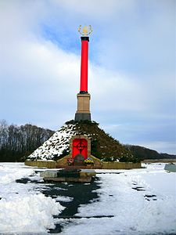
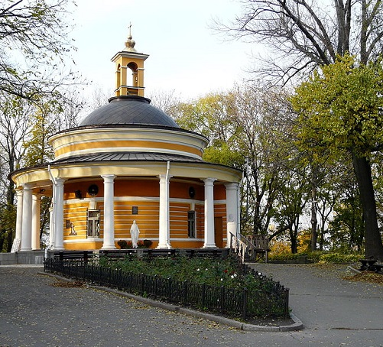
УКРАЇНСЬКА РЕВОЛЮЦІЯ 1917–1921 рр.
З народженням незалежної України не змирилися зовнішні вороги.
Протягом 1917–1921 рр. українські землі зазнали нападу численних завойовників, які знищували усіх, хто захищав незалежність України.
В історичній пам’яті нашого народу назавжди залишиться подвиг Героїв Крут.
29 січня 1918 р. - українські гімназисти та студенти дали відсіч загонам російських більшовиків на залізничній станції Крути.
Вони виступили проти значно численнішого ворога, щоб затримати наступ більшовиків на м. Київ.
Частина українських вояків потрапила в полон, і більшовики жорстоко розправилися з ними.
Згодом загиблих героїв з почестями поховали в Києві на Аскольдовій могилі, але більшовицька влада знищила місце поховання.
Та подвиг крутян навічно вкарбувався в нашу пам’ять.
Меморіальний комплекс
Крути в с. Пам’ятне
(Чернігівська область)
Аскольдова могила, м. Київ

Slide 5
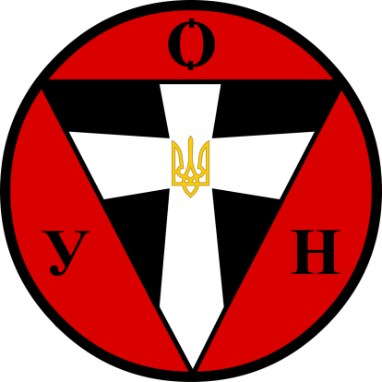
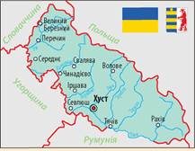
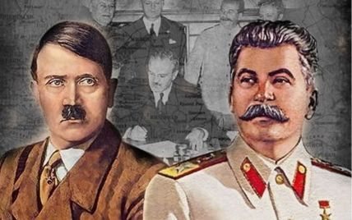
ЗА ВОЛЮ УКРАЇНИ ЗІ ЗБРОЄЮ В РУКАХ
Протягом 1919–1992 рр. поза межами України діяв Уряд Української Народної Республіки (УНР) в екзилі (вигнанні).
Проти іноземного панування рішуче боролася створена у 1929 р. Організація українських націоналістів (ОУН).
У березні 1939 р. на теренах Закарпаття було проголошено незалежність Карпатської України.
1 вересня 1939 р. - Німеччина напала на Польщу.
17 вересня 1939 р. її атакував СРСР і зайняв західноукраїнські землі.
22 червня 1941 р. - Німеччина напала на СРСР.

Slide 6
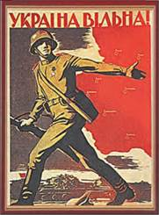
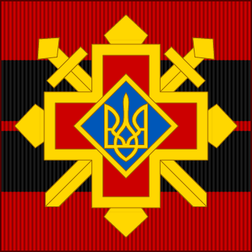

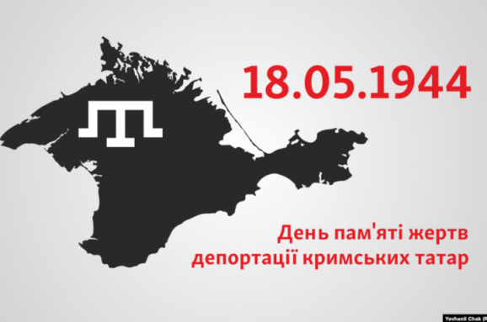
ЗА ВОЛЮ УКРАЇНИ ЗІ ЗБРОЄЮ В РУКАХ
30 червня 1941 р. - у Львові лідери ОУН проголосили Акт відновлення Української Держави.
14 жовтня 1942 р. - створено Українську повстанську армію (УПА).
28 жовтня1944 р. - було звільнено всю територію України від нацистів.
8 травня 1945 р. - СРСР, США, Велика Британія та інші союзники здобули Перемогу над нацизмом.
Але ця перемога не принесла волі Україні. Радянська влада вдавалась до масових репресій та депортації сотень тисяч українців, поляків і всього кримськотатарського народу.

Slide 7
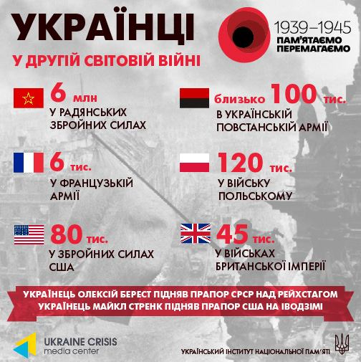
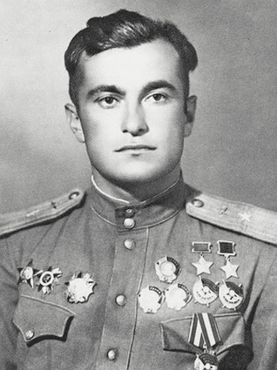
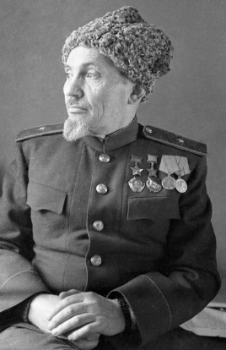
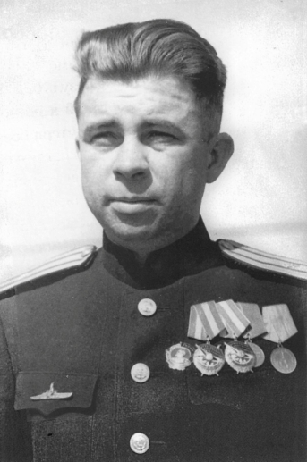
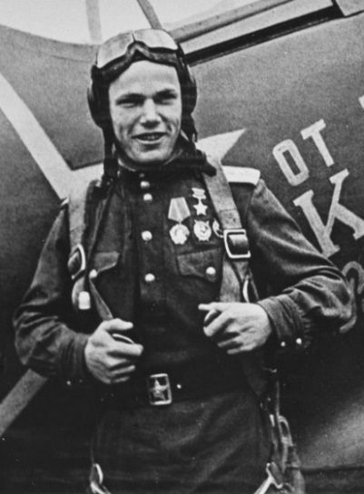
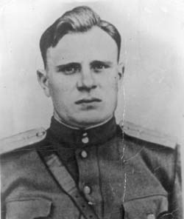
ЗА ВОЛЮ УКРАЇНИ ЗІ ЗБРОЄЮ В РУКАХ
Мільйони українців билися проти німецьких загарбників у складі Червоної армії, тисячі воювали в партизанських загонах і в підпіллі.
Героями війни були льотчики-винищувачі українець Іван Кожедуб і кримський татарин Амет-Хан Султан, «партизанський генерал» Сидір Ковпак і командир підводного човна Олександр Маринеско.
Амет-Хан Султан
Сидір Ковпак
Олександр Маринеско
Іван Кожедуб
Олекса Берест

Slide 8
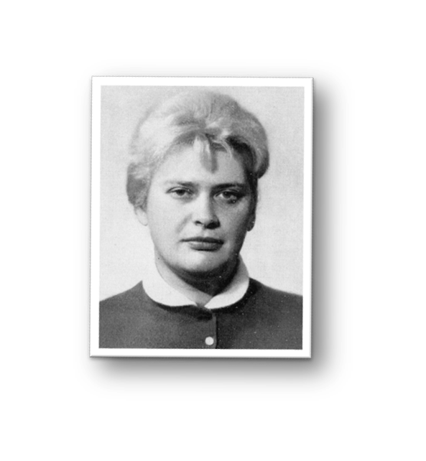
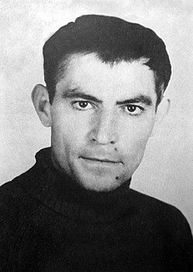
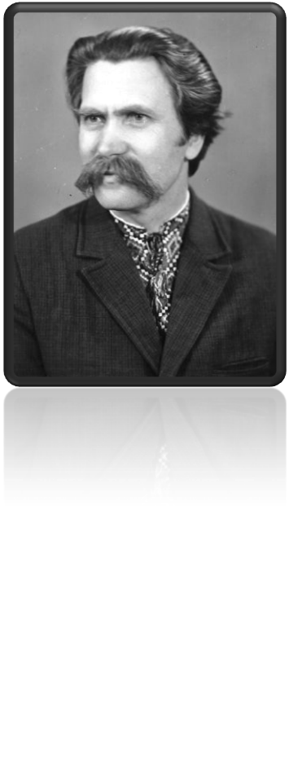
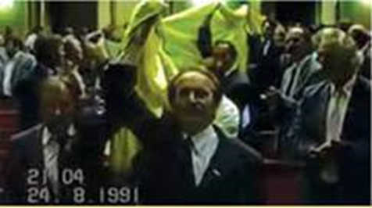
ВІДНОВЛЕННЯ НЕЗАЛЕЖНОЇ УКРАЇНИ
У другій половині ХХ ст. за волю та людські свободи боролися українські дисиденти.
Вони розуміли, що права українців можуть бути захищені лише в незалежній державі.
Алла Горська
Василь Стус
Левко Лук’яненко
Комуністична влада СРСР всіляко придушувала прагнення українців до вільного розвитку. Та наприкінці 1980-х років радянська влада ослабла, і борці за волю здобули вирішальну перемогу.
24 серпня 1991 р. Верховна Рада України затвердила Акт проголошення незалежності України.

Slide 9
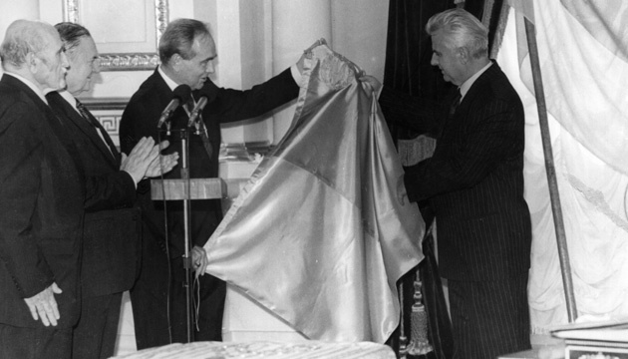

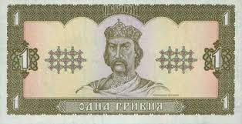
ВІДНОВЛЕННЯ НЕЗАЛЕЖНОЇ УКРАЇНИ
1 грудня 1991 р., на Всеукраїнському референдумі 90,32 % населення України підтвердили бажання жити в новій незалежній Україні.
22 серпня 1992 р. - президент УНР в екзилі передав грамоту Державного центру УНР Президентові України Леонідові Кравчуку.
28 червня 1996 р. Верховна Рада України затвердила Основний закон - Конституцію України.
Цього ж року було впроваджено національну грошову одиницю - гривню.
Референдум – всенародне голосування.

Slide 10
РЕВОЛЮЦІЯ ГІДНОСТІ ТА БОРОТЬБА ПРОТИ РОСІЙСЬКОЇ АГРЕСІЇ
Головними напрямами розвитку України після проголошення незалежності, на переконання більшості громадян, мала бути побудова демократичного суспільства. Зразком для розвитку було обрано Європейський Союз - об’єднання високорозвинених країн, де найбільше цінують чесність, турботу про ближнього, правопорядок. На шляху розбудови незалежної держави українське суспільство змушене було долати перешкоди.
Невдовзі відновили свої позиції нечесні політики, які зловживали владою задля власного збагачення.
У 2010 р. новий президент України Віктор Янукович вів подвійну гру. Суспільству обіцяли продовження курсу держави на встановлення тісніших контактів з Європейським Союзом, а насправді всіляко загальмовували оновлення та реформування країни.
Однак українське суспільство виявило волю до життя за європейськими зразками свободи.
Уперше своє прагнення будувати нову європейську Україну суспільство захистило під час Помаранчевої революції 2004 р.
Однак майже через десять років спроба антидемократичної влади перешкодити проєвропейському розвитку України призвела до вибуху Революції Гідності.

Slide 11
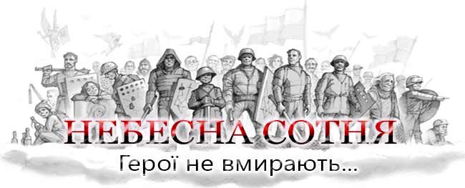
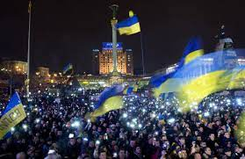
РЕВОЛЮЦІЯ ГІДНОСТІ ТА БОРОТЬБА ПРОТИ РОСІЙСЬКОЇ АГРЕСІЇ
Приводом до нової революції стала відмова наприкінці листопада 2013 р. Президента Віктора Януковича підписати Угоду про асоціацію з Європейським Союзом.
У Києві на Майдані Незалежності розгорнулося наметове містечко. Антиурядові акції протесту прокотилися хвилею по всіх великих і малих містах України.
Намагаючись придушити повсталий народ, влада вдалася до убивств майданівців.
Найбільше патріотів було вбито в останні дні Революції Гідності протягом 18–20 лютого 2014 р.
У пам’ять українського народу загиблі герої увійшли, як Небесна Сотня.
Щороку 20 лютого в Україні відзначають День Героїв Небесної Сотні.
Революція гідності (2013–2014 рр.)

Slide 12
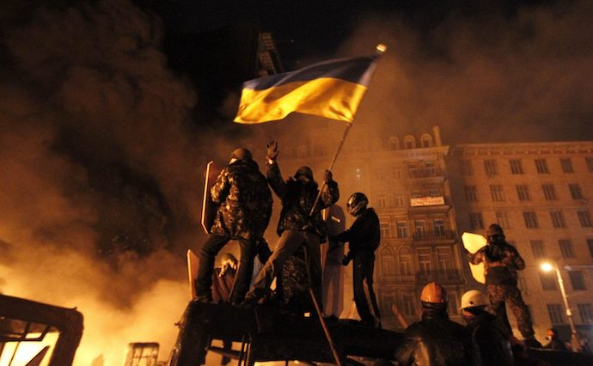
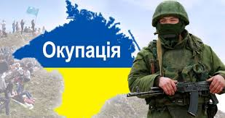
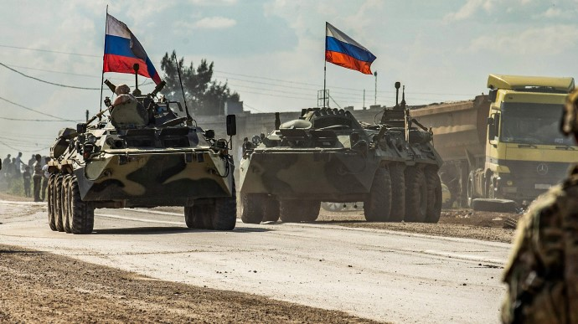
РЕВОЛЮЦІЯ ГІДНОСТІ ТА БОРОТЬБА ПРОТИ РОСІЙСЬКОЇ АГРЕСІЇ
Революція Гідності перемогла, однак з перемогою патріотівне змирилися вороги України.
Навесні 2014 р. сусідня Росія захопила Крим і розпочала війну проти України з метою загарбати території на сході нашої держави.
24 лютого 2022 р. розпочався повномасштабний наступ російської армії з метою знищення України та українського народу.

Slide 13
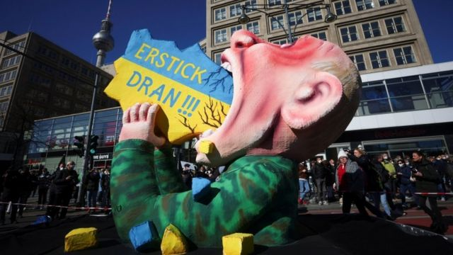
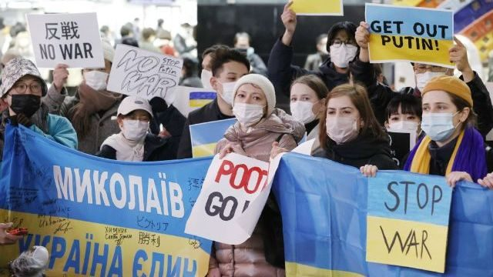
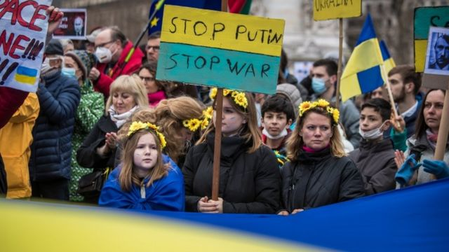
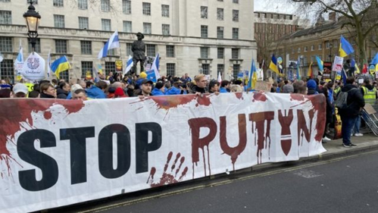
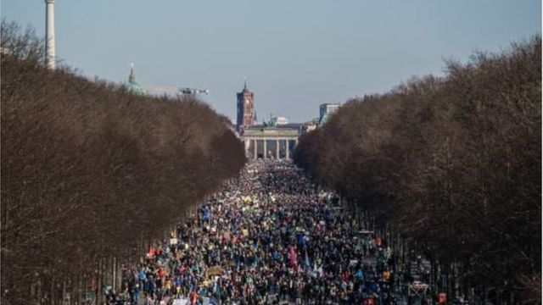
РЕВОЛЮЦІЯ ГІДНОСТІ ТА БОРОТЬБА ПРОТИ РОСІЙСЬКОЇ АГРЕСІЇ
У боротьбі з російськими загарбниками нашу державу послідовно підтримують політики і громадяни всього демократичного світу.

Slide 14

У боротьбі з російськими загарбниками нашу державу послідовно підтримують політики і громадяни всього демократичного світу.
Сто найвідоміших українців / під заг. ред. д.ф.н. Ю. Павленка. – Київ : Компанія ОСМА, 2015. – 680 с
Сто портретів славнозвісних та видатних представників українського народу – це долі ста непересічних постатей, які присвятили себе боротьбі за українську державу, її розбудові, ратним подвигам і політичній діяльності.

Slide 15
Дякуємо за увагу!
У боротьбі з російськими загарбниками нашу державу послідовно підтримують політики і громадяни всього демократичного світу.

